Slide 1
访问者模式
成都理工大学 信息科学与技术学院 赵赫威

Slide 2
目录
1. 一个故事
2. 引入设计模式
3. 设计模式详解
4. 总结

Slide 3



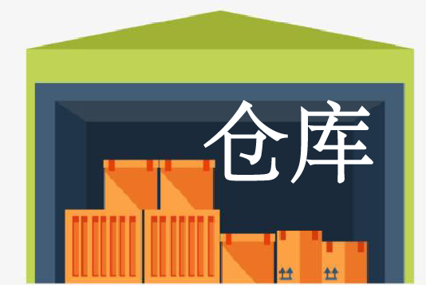
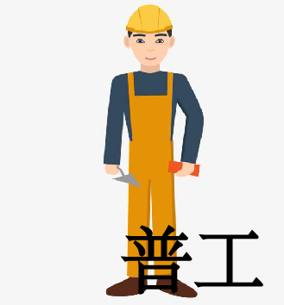


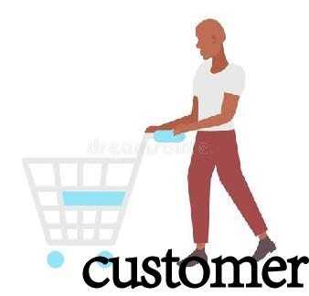
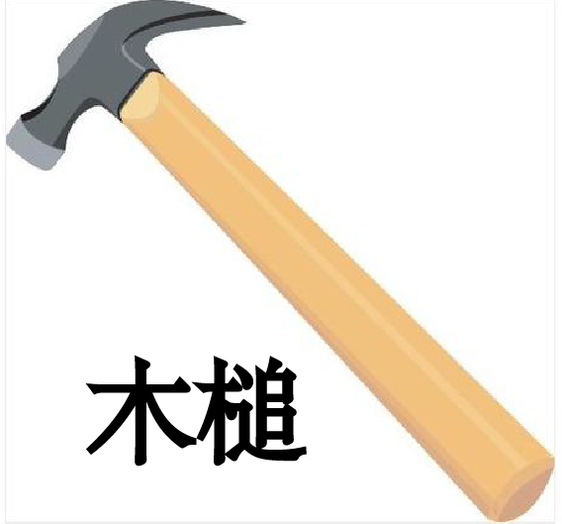
1. 一个故事
属于
属于
操作
拥有
属于
拥有
属于

Slide 4
1. 一个故事
这个故事中主要包含三个部分:
* hammer类型 : 电锤和木槌都属于该类型
* worker类型 : 普通工人和工程师都属于该类型
* boss类型 : 该类内部有一个字段, 是hammer类的列表类型, 我们称之为“仓库”
场景 : 顾客提出不同的需求, 老板将自己 '仓库' 的 hammer 分配给worker操作生产产品

Slide 5
2. 引入设计模式
其实上述例子就是访问者设计模式的大概模型.
我们可以将”锤子”理解为一个数据模型, 它的内部只包含数据字段, 同时, 我们可以将”工人”理解为一个操作数据的”访问者”模型, 它的内部包含了对”锤子”这种数据模型进行操作的方法.最后, “boss”类就相当于一个中介人, 将数据模型和访问者模型连接到一起.
其中, 假设每种工人都会操作所有类型的锤子, 且每种工人操作锤子的方法各不相同.
当顾客提出需求时, 只需要老板根据不同的需求将不同的”锤子”分配给不同类型的”工人”, 就可灵活地实现不同的对锤子的操作.

Slide 6
2. 引入设计模式
我们可以看到, 在这种设计模式中, 数据(hammer) 和 访问者(worker) 被分开定义 , 然后由一个中介人(老板) 将他们联系起来, 我们可以通过中介人维护数据模型, 并由其将数据模型分配给不同的访问者处理, 这种运营模式就被称为”访问者模式”

Slide 7
3. 设计模式详解
这一部分通过UML图以及具体的代码实现讲解来进行

Slide 8
4. 总结
优点 : 如果数据模型是固定不改变的, 而且我们需要对这些数据模型从不同角度不同方法进行操作, 同时对数据模型的操作需求也是多变的, 那么这时适合使用访问者设计模式
缺点 : 耦合性过高, 数据模型内直接调用访问者的方法; 如果数据模型需要修改, 那么对整个结构是毁灭性的.
总结 : 该设计模式思想关键点在于通过数据和操作分离实现对数据的灵活操作 ; 在代码中实现的关键点在于数据模型中的 beOperated(Worker worker) 方法,在该方法中将this传递给访问者使其进行访问

